Slide 1
Ski-Service Anmeldung
Tunahan, Yannick & Felipe

Slide 2

Inhalt
Projekt einleitung
Projekt Managment
Index Seite
Kontakt Seite
Online Anmeldung
Technische Umsetzung
Testphase
Live Demo
Fazit

Slide 3
Projekt einleitung
Eine Seite für Ski-Service Anmeldung
Bootstrap design
API verbindung

Slide 4

Projekt Managment
Tunahan: Präsentation, html
Yannick: API, Dokumentation
Felipe: Dokumentation

Slide 5
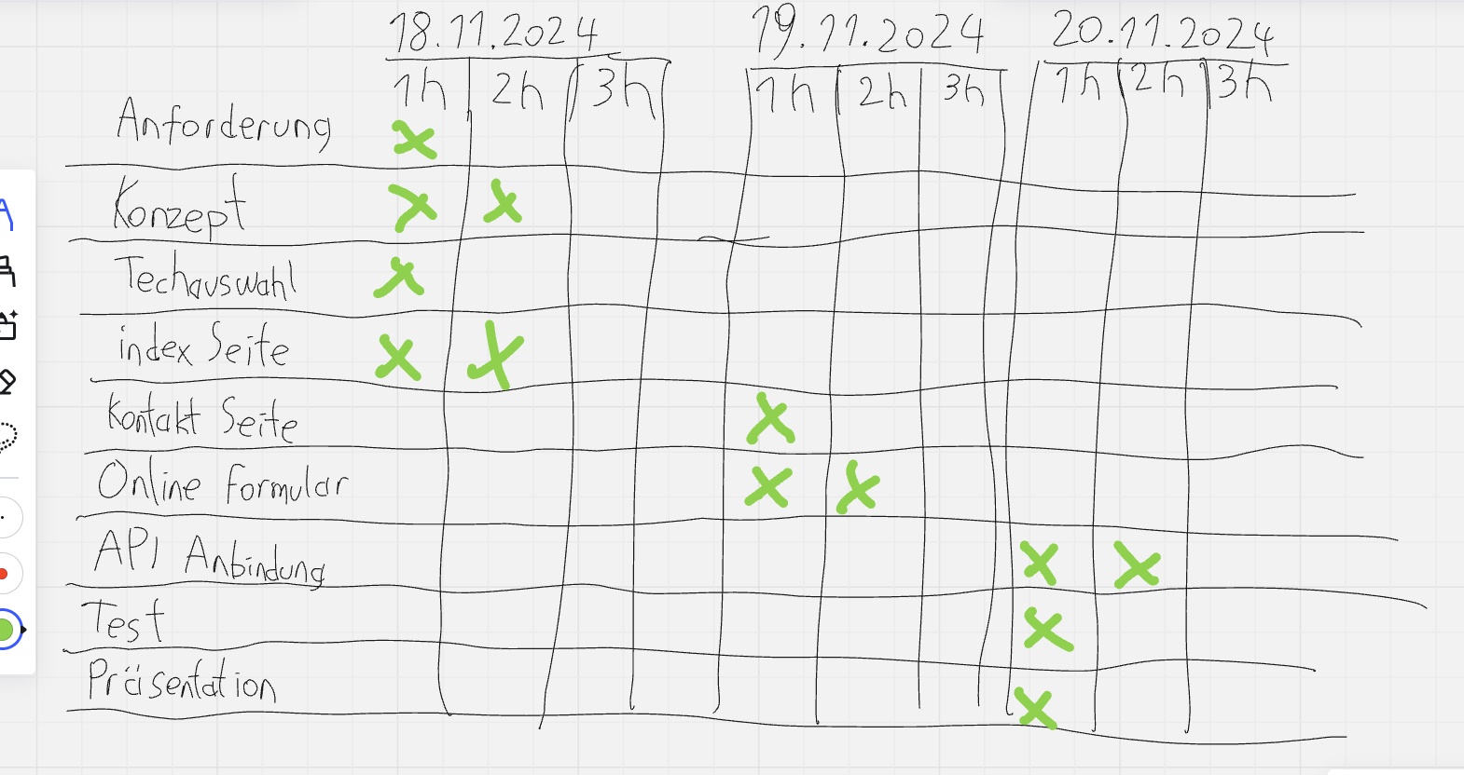

Slide 6
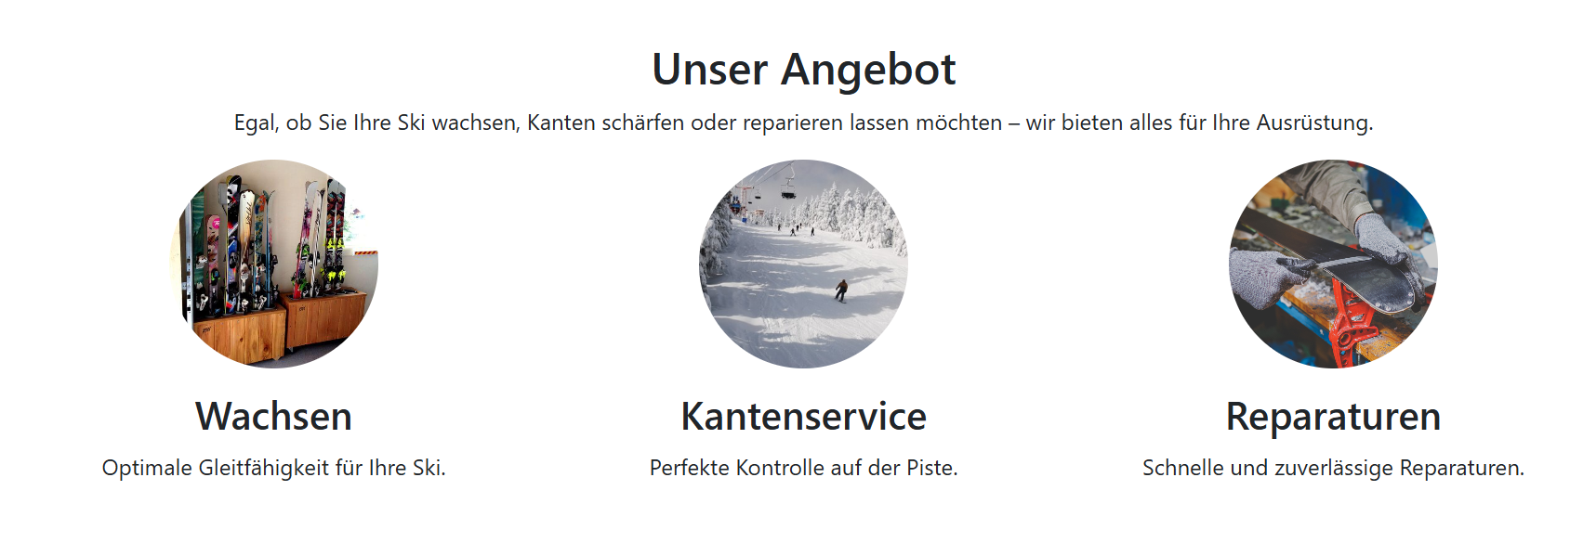
Index Seite
Fotos
Begrüssung

Slide 7
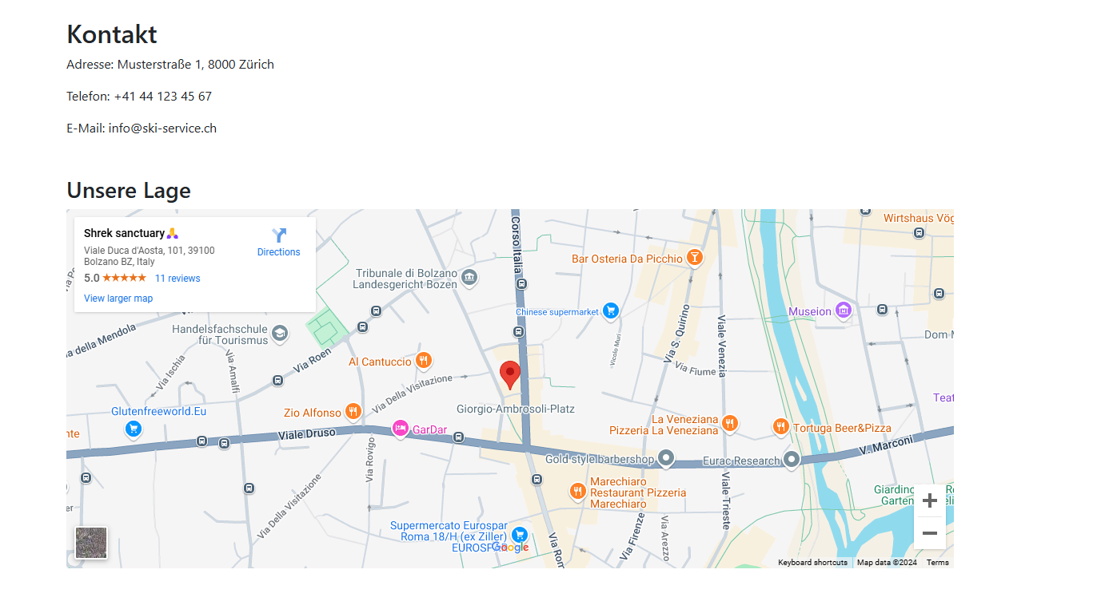
Kontakt Seite
Kontakt Informationen
Google maps

Slide 8
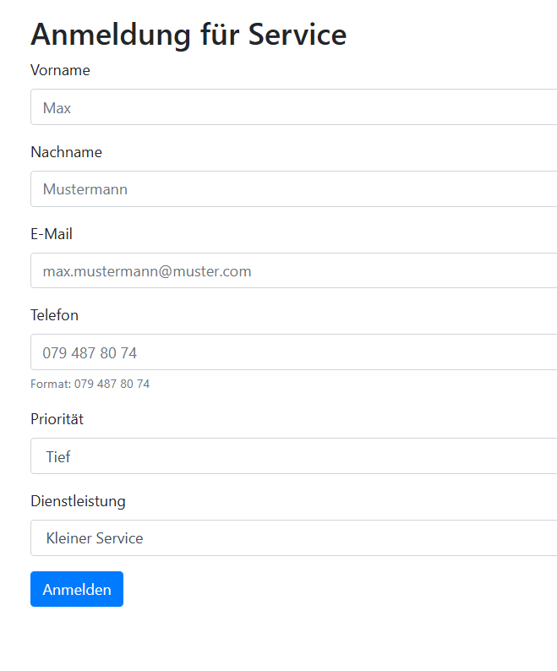
Online Anmeldung
Formularfelder
Valdierung

Slide 9
Technische Umsetzung
Responsives Design mit Bootstrap
REST-API-Anbindung für Backend-Kommunikation
Datenvalidierung und Fehlertoleranz

Slide 10
Testphase
API test
Website test

Slide 11

Live Demo

Slide 12
Fazit
Herausforderungen
Erfolge
Lessons Learned

Slide 13


